Slide 1





Slide 2
没有需要，就没有创造
——第一次工业革命
江苏省宝应中学 李万荣

Slide 3
什么是工业革命？

Slide 4
概念阐释
工业革命，是以机器取代人力，以大规模工厂化生产取代个体工场手工生产的生产革命与科技革命。
本质特征：
手工劳动
机器生产

Slide 5
为什么会爆发工业革命？

Slide 6
市场总是在扩大，需求总是在增加。甚至工场手工业也不再能满足这种需求了。
——--《共产党宣言》
矛盾
市场不断扩大
工场手工业
工场手工业无法满足不断扩大的市场需求
于是，一场生产技术的革命必然爆发！

Slide 7
需求产生动力
——探源工业革命
除了市场需求外工业革命爆发还需要哪些条件？

Slide 8
资本主义经济正常发展的基本条件：
两个前提： （制度是否先进,政权是否稳定）。
五个条件： 一、是有相对稳定和必需的资金来源； 二、是有比较充足的劳动力来源 ； 三、是有一定水平的生产技术，这是产品质量的保证；
四、要有必备的资源，保证产品的原料供应； 五、是要有比较稳定的商品销售市场。

Slide 9
需求产生动力
——探源工业革命
为什么工业革命最先爆发在英国？

Slide 10

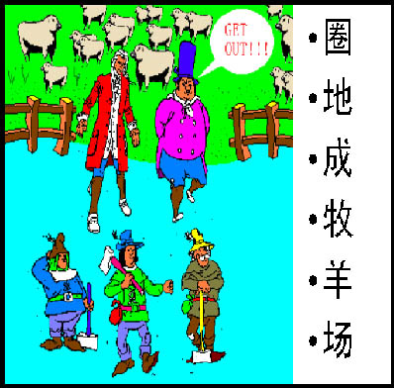
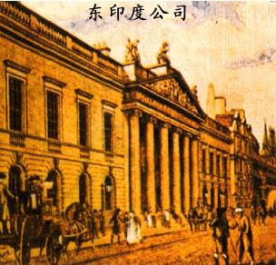
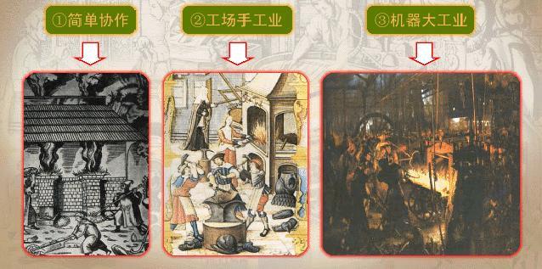
需求产生动力
——探源工业革命
政治保障：资本主义制度的确立
原料、劳动力、国内市场
1689年英国《权利法案》
圈地运动
原料、资金、海外市场
技术的积累
海外殖民扩张和掠夺
手工工场的发展(分工协作)

Slide 11
工业革命为什么首先发生在英国？
条 件 | 1、资金
 | 2、原料
 | 3、劳动力
 | 4、技术
 | 5、市场
政治前提
资产阶级代议制的确立和完善
海外贸易、殖民扩张
可 能 性
圈地运动、殖民掠夺
圈地运动
手工工场时期的技术积累
圈地运动(国内)、殖民掠夺 (国外)
——必要性

Slide 12
东方的条件实际上比西方更有利于工业革命的发生，但是偶然因素的介入改变了这一状况。
——经济学家安德烈•冈德•弗兰克
西欧，尤其是英国，之所以会发生工业革命，只是运气好而已。
——彭慕兰《大分流》
英国首先开始工业革命是否“偶然”和“运气好”？

Slide 13
需求产生动力
——探源工业革命
除了这些基本条件外，英国还具有哪些优势？

Slide 14
需求产生动力
——探源工业革命
1727年牛顿去世，英国以隆重的国葬仪式将他安葬在威斯敏斯特大教堂，出殡时成千上万的市民为他送行；抬棺椁的是两位公爵、三位伯爵和一位大法官。
牛顿的葬礼反映什么现象？
对科学家重视，科学技术的重视

Slide 15
1624年英国颁布的《专利法》 规定，发明人享有14年的专利和特权，“在此期间，任何人不得使用这项发明”。这部专利法被看作近代专利制度的最早起源。研究统计，《专利法》 出台后的200年里，英国进入了发明创造的高峰期。由于专利制度保障，很多人投资各种发明创造，为新发明的市场化提供制度保证。例如，瓦特改良蒸汽机，获得专利，得到了巴洛克、博尔顿等企业家的风险投资，促进了蒸汽机技术的市场化进程。
——摘编自何成刚：《拓宽史学视野，提升史学水平》
以上材料反映英国的什么优势？
政策保证：《专利法》
英国的经验对当前中国科创兴国的战略有何启示？
重视科学，加强知识产权的保护

Slide 16
需求的连锁反应
——领略工业革命
工业革命首先从哪个行业开始？
棉纺织业
为什么首先在棉纺织业开始？
（1）棉布与人们生活最密切，价廉物美，市场需求最广阔。
（2）英国新兴行业，受封建旧的生产关系束缚小，易进行技术革新

Slide 17
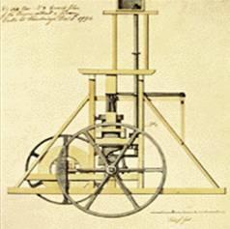
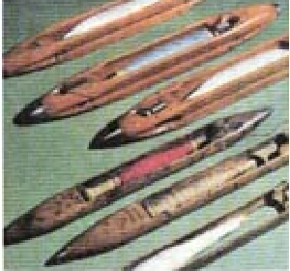
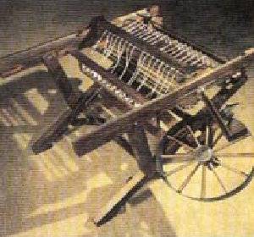
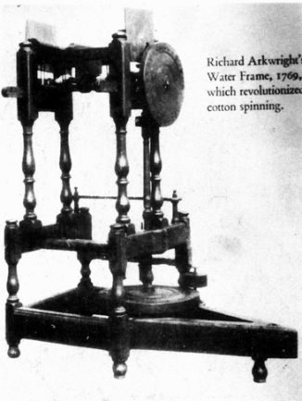
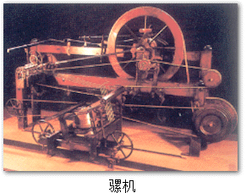
需求的连锁反应
——领略工业革命
飞梭
手摇纺纱机（珍妮纺纱机）
水力纺纱机
骡机
水力织布机
提高了织布速度,棉纱供不应求
提高纺纱速度但细而易断
提高纺纱速度，但粗而结实
提高纺纱速度，且细而结实
提高织布效率40倍
技术革新上在动力上有何进步之处？
动力：由人力到利用自然力（水力）
这种革新上有何不足之处？
易受自然环境限制，交通不便，不利于机器的普及

Slide 18
需求的连锁反应
——领略工业革命
工业革命进程中怎么解决存在的问题的？
动力变革：瓦特改良蒸汽机

Slide 19

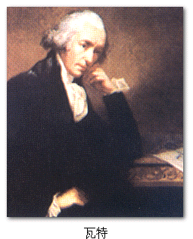
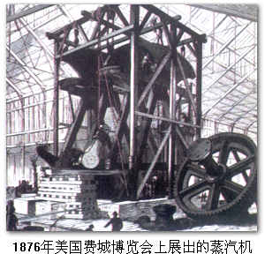
1785年，瓦特制成的改良蒸汽机应用于纺织业
蒸汽机是第一个真正性的国际发明——恩格斯
人类社会进入了“蒸汽时代”

Slide 20
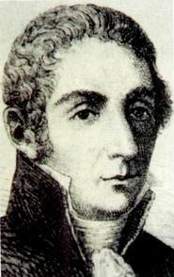
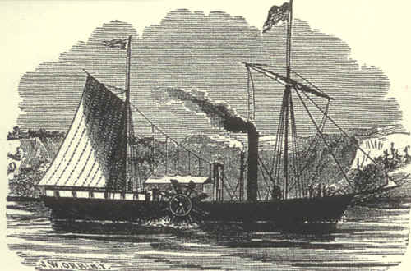
蒸汽动力的出现,加快了工业化的速度，同时带来了交通运输业的革命。
1807年美国人富尔顿制成的蒸汽机轮船
富尔顿

Slide 21
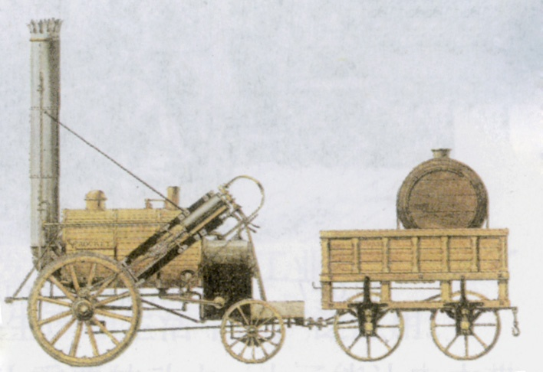
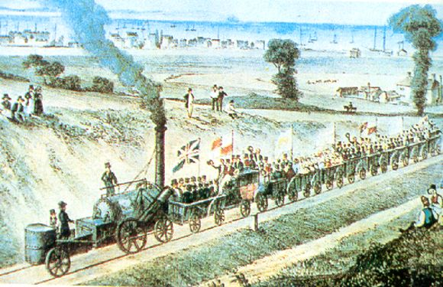
1814年英国人史蒂芬孙发明的蒸汽机车
英国早期的铁路运输

Slide 22
第一次工业革命的发明成果
领域 | 时间 | 发明者 | 国别 | 发明成就
 | 1733年 | 凯伊 | 英国 | 飞梭
 | 1765年 | 哈格里夫斯 | 英国 | 珍妮纺纱机
 | 1769年 | 阿克莱特 | 英国 | 水力纺纱机
 | 1779年 | 克隆普顿 | 英国 | 骡机
 | 1785年 | 卡特莱特 | 英国 | 水力织布机
 | 1793年 | 伊莱·惠特尼 | 美国 | 轧棉机
 | 1690年 | 巴本 | 法国 | 活塞
 | 1696年 | 塞维利 | 英国 | 蒸汽抽水机
 | 1705年 | 纽可门 | 英国 | 大气活塞式蒸汽机
 | 1769年 | 瓦特 | 英国 | 单动式蒸汽机
 | 1782年 | 瓦特 | 英国 | 联动式蒸汽机
 | 1807年 | 富尔顿 | 美国 | 汽船
 | 1814年 | 史蒂芬孙 | 英国 | 蒸汽机车
棉纺
织业
标志着工业革命的开始
标志着资本主义大工厂制度的诞生
动力
第一次工业革命中最重要的标志性发明，标志着人类进入“蒸汽时代”
万能蒸汽机
交通
运输
Notes:
请选出你心中的最佳发明 ，并 说明理由。浏览第一次工业革命 成果 ，发明主要出现在哪个国家？为什么？思考3：请根据《工业革命发明成果一览表》判断第一届世博会可能参展的英国先进工业品。

Slide 23
需求带来的文明和创伤
——工业革命影响
这是个最坏的时代，这是个最好的时代，这是个令人绝望的春天，这是个充满希望的春天……
——（英国）狄更斯《双城记》
问题探究：如何看待工业革命的影响?

Slide 24
资产阶级在它的不到一百年的阶级统治中所创造的生产力，比过去一切世代创造的全部生产力还要多…… ——《共产党宣言》
棉布产量
煤产量
生铁产量
农业
工业
1796年 1830年
1700年 1840年
1740年 1850年
据刘宗绪《世界近代史》
极大提高生产力，人类社会进入蒸汽时代
英国农业社会 工业社会

Slide 25
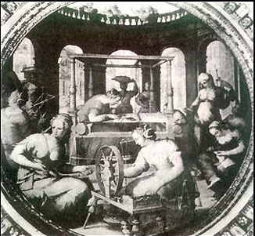
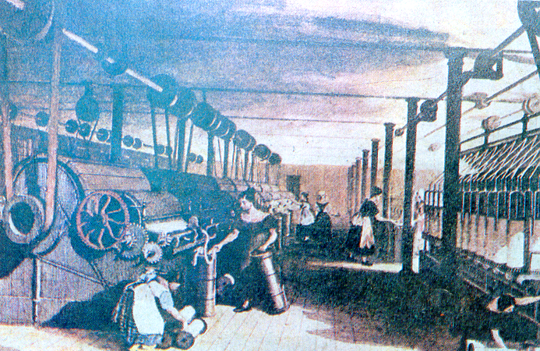
生产组织形式：
手工工场 工厂制

Slide 26
材料：工业革命后，由于机器生产规模的扩大，工厂越来越多，原来的工场手 工业和家庭手工业逐渐衰落，从而使社会关系和阶级关系发生巨变。大批农 民、手工业者、帮工和学徒除了去工厂出卖劳动力外，已经一无所有。原来的大商人因开办工厂而成为工厂主。这 样，除了土地贵族外，社会逐渐分裂为工业无产阶级和工业资产阶级两大基 本对立的阶级。资本家利用机器对工人进行残醋的剥削，使无产阶级陷人贫 困和饥饿的境地。资本主 义基本矛盾更加尖锐。
阶级关系方面发生了什么变化?
形成了两大对立阶级：即工业资产阶级和工业无产阶级。

Slide 27
1760年,英国5万到10万人的城市只有一个， 1851年达到13个，而且10万人以上的大城市已经有7个。特别是新兴工业城市的发展迅速,如曼彻斯特、利物浦、格拉斯哥等等。1851年，英国的英格兰和威尔士的城市人口总和已经超过农村人口，城市人口比重达到 50.2，初步实现了城市化。
社会生活：
城市化进程加快。

Slide 28
1854－1856年间英国制成品占领1╱2的世界市场，工业品占领1╱3的世界市场，其中，棉布占世界的1╱2以上。
----人民版《必修二》
国际经济地位：
英国取得“世界工厂”地位

Slide 29
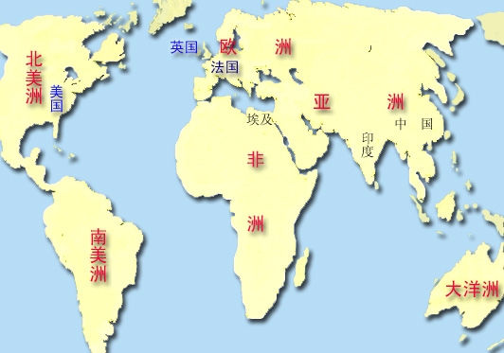
世界市场：
初步形成

Slide 30
工业革推动世界市场的初步形成：
产品增加
（资产阶级经济、军事增强）
工业革命
对外殖民扩张
国内市场狭小
（便捷的水陆交通）
18世纪60
年代开始
掠夺原料
推销商品
世界贸易扩大
各地联系紧密
19世纪中后期
资本主义世界市场初步形成

Slide 31
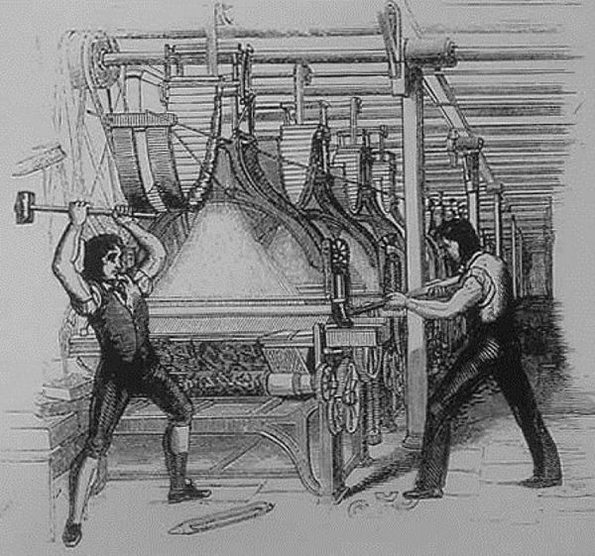
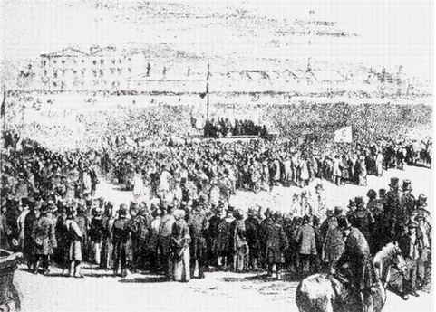
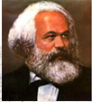

如果选择了自由贸易，我们可以挣到更多的钱……平等的自由贸易才能使利益最大化……应该限制政府在经济事务中的操控，让市场机制发挥调节资源的作用。 ——亚当 •斯密《国富论》
思想意识：
自由主义经济思想产生
促进马克思主义的诞生
工人捣毁机器
英国宪章运动

Slide 32
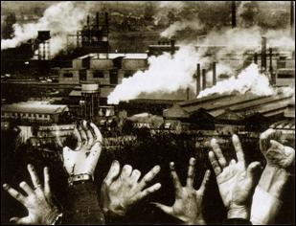
环境污染、贫富差距、拜金主义
《断掌工业》
城市的这一边住着奴隶，那一边住的是老爷。
——法国托克维尔在1835年考察曼彻特斯留下的精彩评论
当整个国家仅仅只在乎金钱和被金钱所主宰的时候,再下一步便不是踏在地上,而是悬在深不见底的深渊上空。 ——卡莱尔《文明的忧思》
Notes:
那时，那地，历史是具体的，相互联系的，一定时期的思想文化是一定时期政治经济的反映。
32

Slide 33
需求带来的文明和创伤
——工业革命的影响
资产阶级和无产阶级对立
社会关系
工厂制
城市化进程
生产组织形式
工业革命
社会生活
机器大工业
世界工厂
生产力
国际经济地位
世界市场
自由主义
马克思主义
思想意识
环境污染
贫富差距
拜金主义等
世界市场初步形成

Slide 34
需求带来的文明和创伤
——感悟工业革命
为什么工业革命在创造人类辉煌文明的同时给人类也带来了巨大的创伤？
人类对财富和生活便利过度的需求导致的

Slide 35

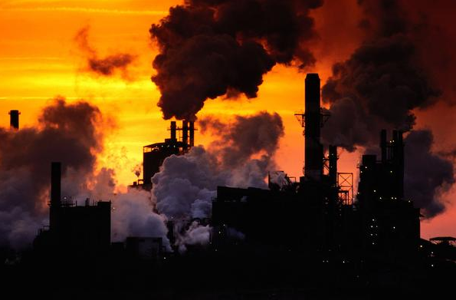

思古抚今，以史为鉴
合理的需求是前进的动力，过度的需求害人害己
可持续发展
科学和人文并重

Slide 36
课堂检测
1.《全球通史》在谈到英国工业革命时认为：“工业革命不能仅仅归因于一小群发明者的天才，天才无疑起了一定的作用，然而更重要的是l8世纪后期起作用的种种有利力量的结合。”这里的“种种有利力量”不包括
A．君主立宪制的确立 B．工厂的出现
C．圈地运动的开展 D．海外市场的扩大
B

Slide 37
2.有人描述19世纪初英国的情景时说，妇女和女孩们曾从黎明到深夜整天不断地使用的嘤嘤作响的纺车，如今已被弃置屋隅。那些打着拍子砰然作响的手织机也多半闲置无闻。这说明
A．生产领域出现革命性变化
B．工业革命推动妇女解放
C．重工业成为国民经济主导
D．家庭手工业已不复存在
A

Slide 38
3、17世纪60年代，茶叶在英国只是上流社会的消费品；到18世纪末，茶叶已成为普通民众的日常消费品。这反映了当时的英国( )
A．等级观念明显淡化
B．崇尚东方的生活方式
C．贫富差距日益缩小
D．扩大了与东方的贸易
D

Slide 39
4、在英国，狭窄的铁路跨过像绿色海洋一样的乡间，把沿途被装进火车的英国人民，抛进城门口越来越稠密的人群之中。这一现象反映了工业革命( )
A．缩小城乡差距 B．促进农业快速发展
C．推动城市化进程 D．加速农村城镇化进程
C

Slide 40
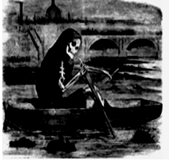
5.1858年英国著名的幽默杂志《笨拙周刊》刊登了一幅漫画，题为“沉默的强盗”，画面为象征死亡的骷髅在泰晤士河上游荡，下面有一行文字是：“Your MONEY or Your LIFE！”该图的立意是（ ）
A．英国完成工业革命，对外扩张成为海上强盗
B．社会秩序混乱，泰晤士河上强盗频繁出没
C．环境污染威胁人类生存，借此警醒世人
D．泰晤士河的航运业存在着重大的安全隐患
C

Slide 41
6.18世纪末，奥地利作曲家海顿到访伦敦时发现，“雾如此之浓，以至于都可以抹到面包上”，浓雾之下，鸟儿也因无法觅食而从天上跌落下来。当时英国出现这种状况，主要是由于
A．圈地运动的进行
B．蒸汽动力的应用
C．石油工业的发达
D．电器的广泛使用
B

